Slide 1


Slide 2

«Нұрбөбек» бөбекжайы» КМҚК
шеңберінде құрылған құзыреттілік орталығының жұмысы

Slide 3


Slide 4
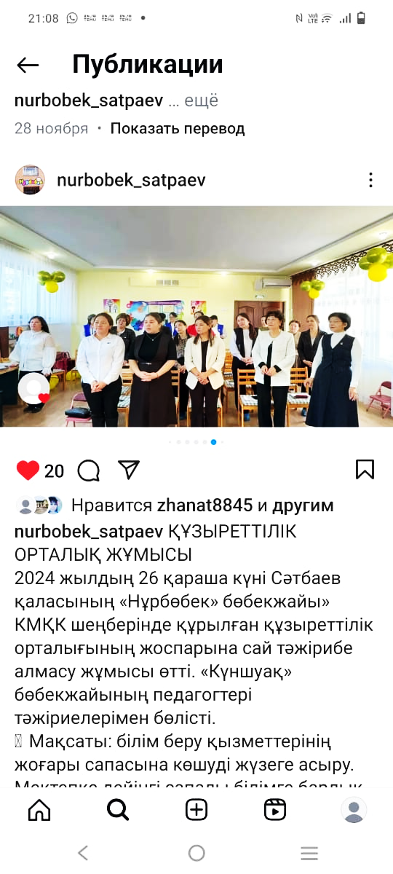
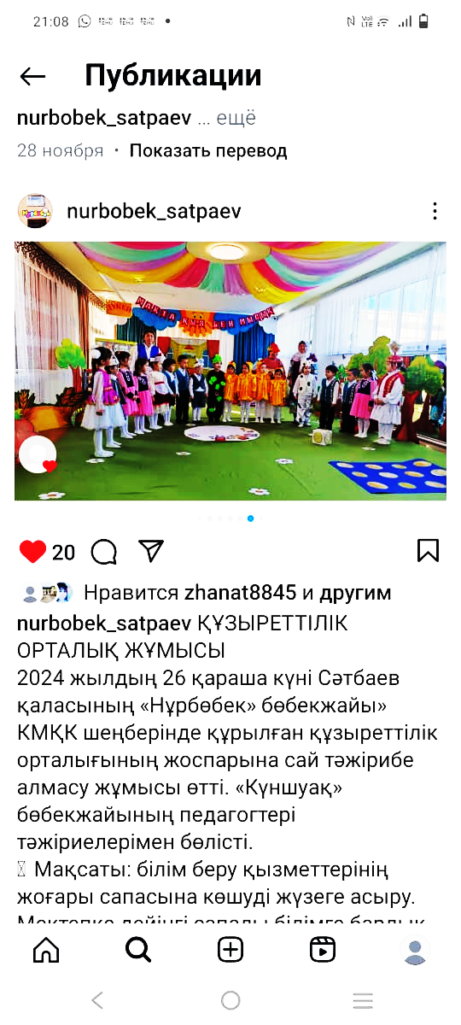
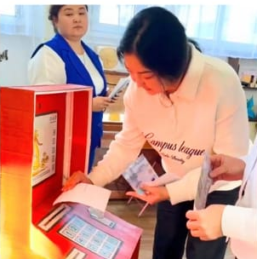
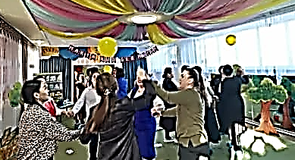
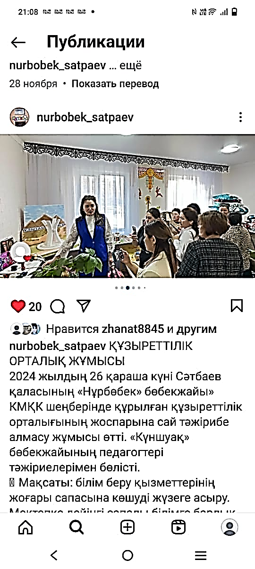
ҚҰЗЫРЕТТІЛІК ОРТАЛЫҚ ЖҰМЫСЫ
26.04.2024
«Нұрбөбек» бөбекжайы» КМҚК шеңберінде құрылған құзыреттілік орталығының жоспарына сай тәжірибе алмасу жұмысы «Күншуақ» бөбекжайының педагогтері тәжіриелерімен бөлісті.

Slide 5
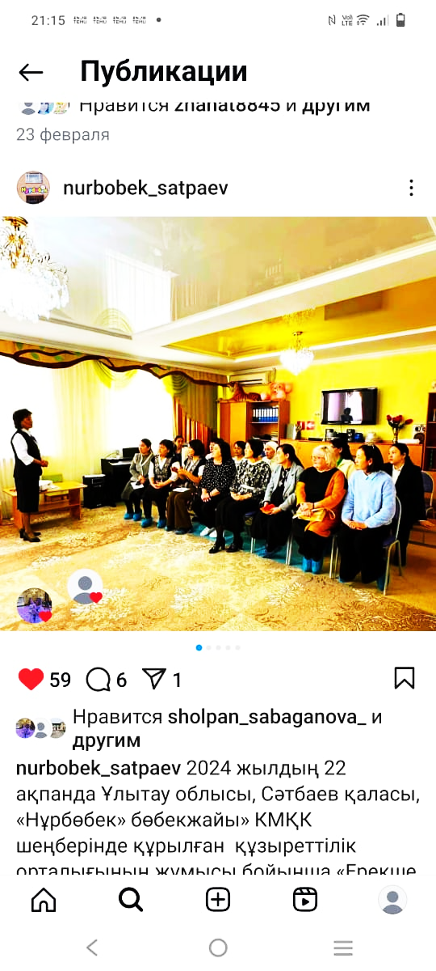
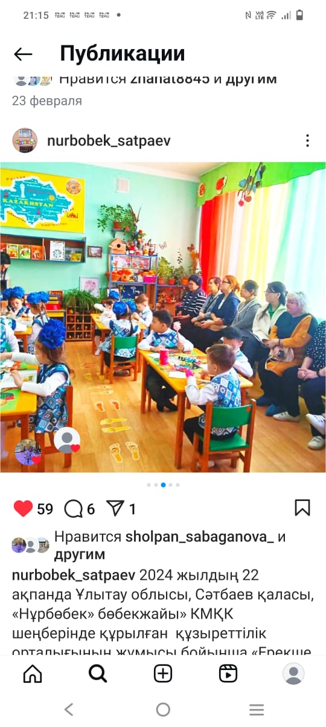
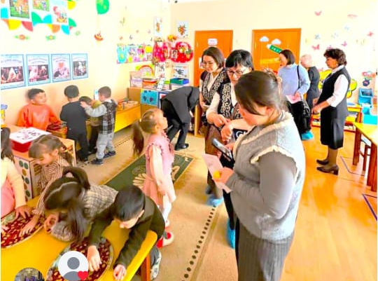
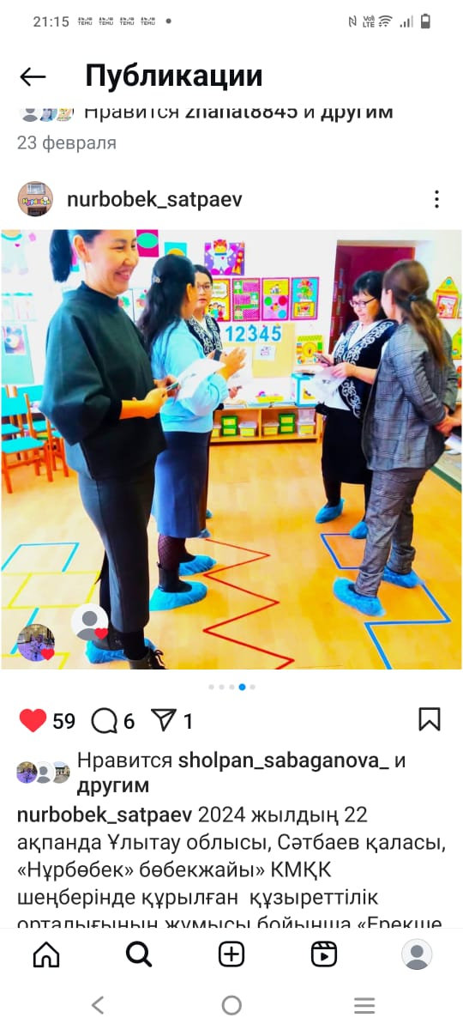
ҚҰЗЫРЕТТІЛІК ОРТАЛЫҚ ЖҰМЫСЫ
22.02.2024 семинар қалалық деңгейде
«Ерекше білімді қажет ететін балаларды дамытушы ойындар арқылы қызығушылығын арттыру»

Slide 6
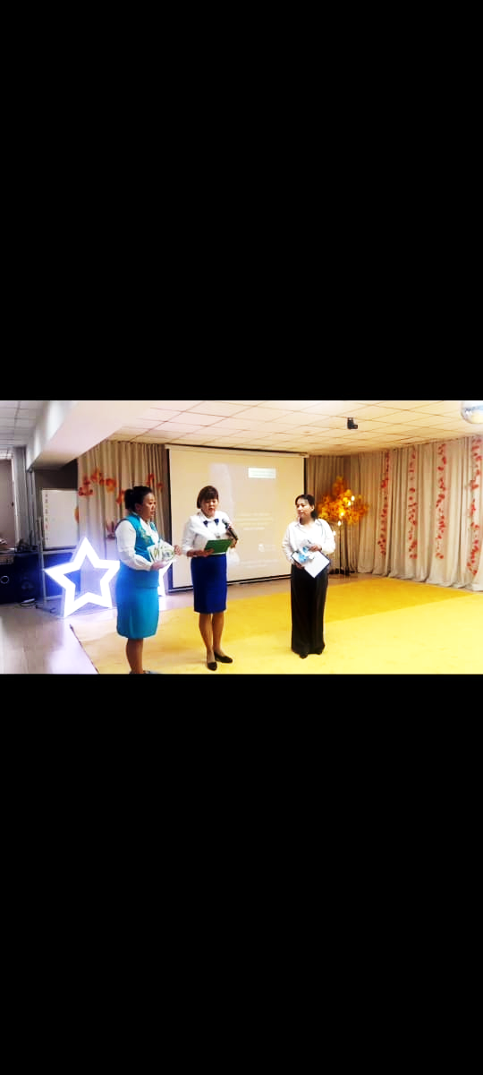

РЕСПУЛИКАЛЫҚ ДЕҢГЕЙДЕГІ СЕМИНАР

Slide 7
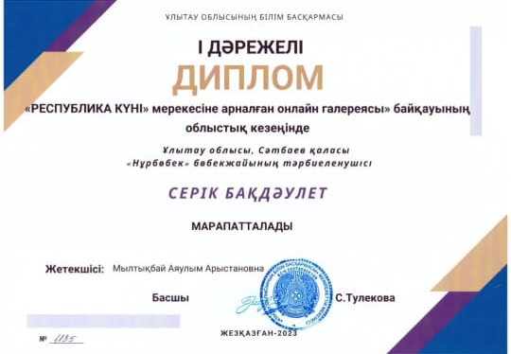
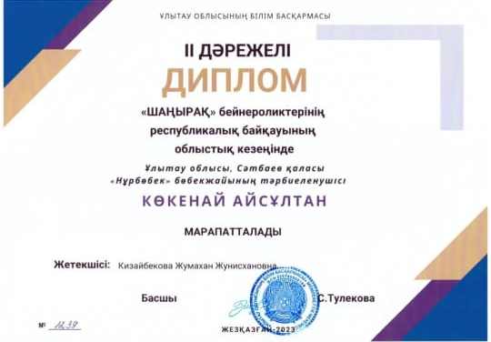
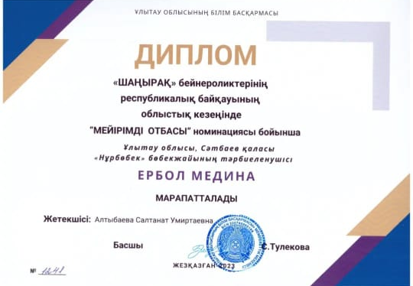
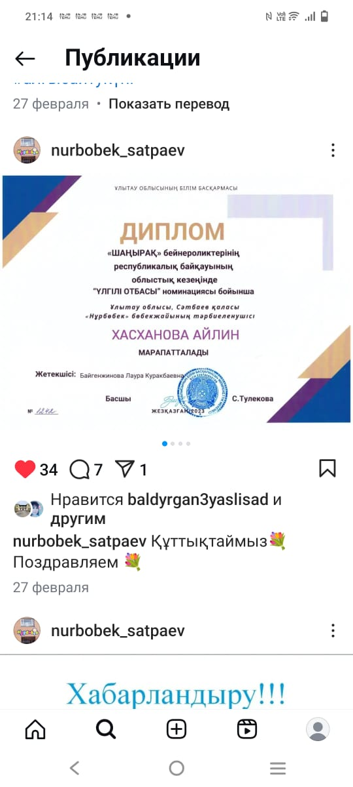
ТӘРБИЕЛЕНУШІЛЕР ЖЕТІСТІКТЕРІ

Slide 8
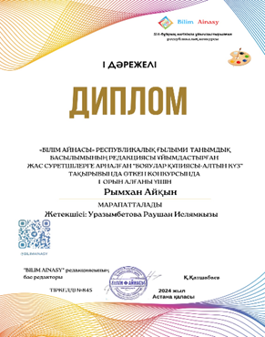





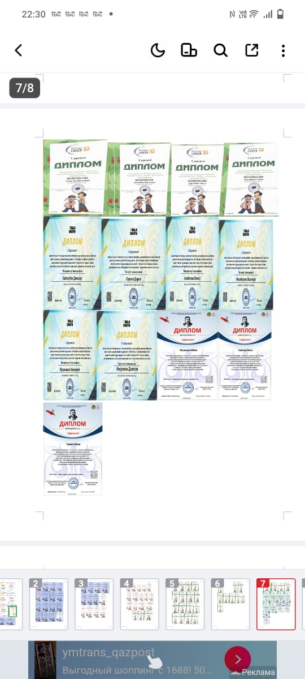

Slide 9
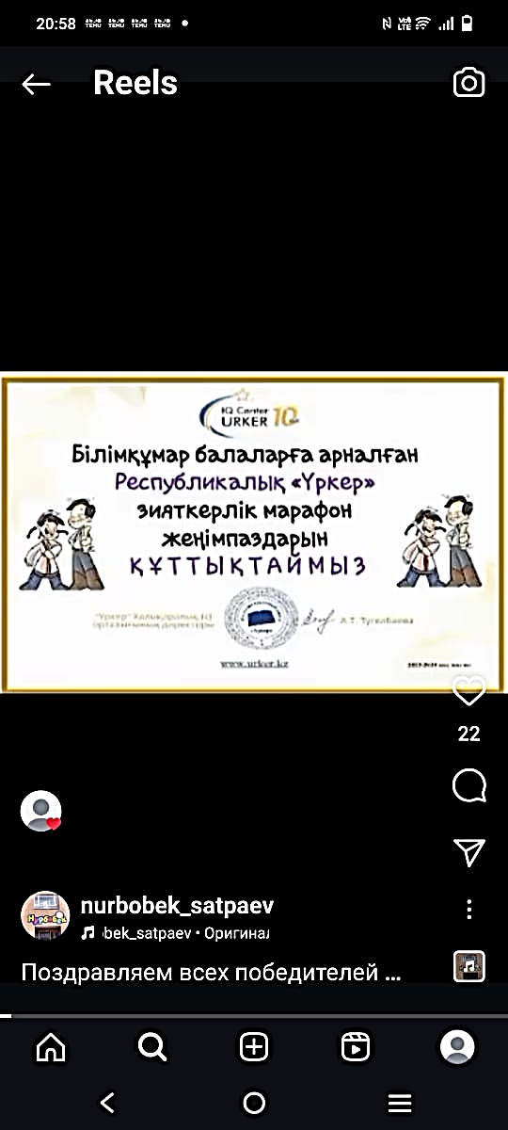
РЕСПУБЛИКАЛЫҚ «ҮРКЕР» ЗИЯТКЕРЛІК МАРАФОН
ЖЕҢІМПАЗДАР САНЫ-200 БАЛА

Slide 10
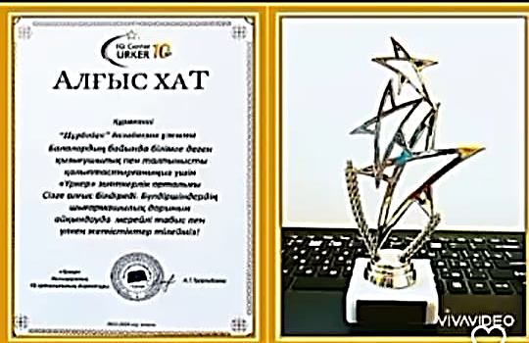

Slide 11
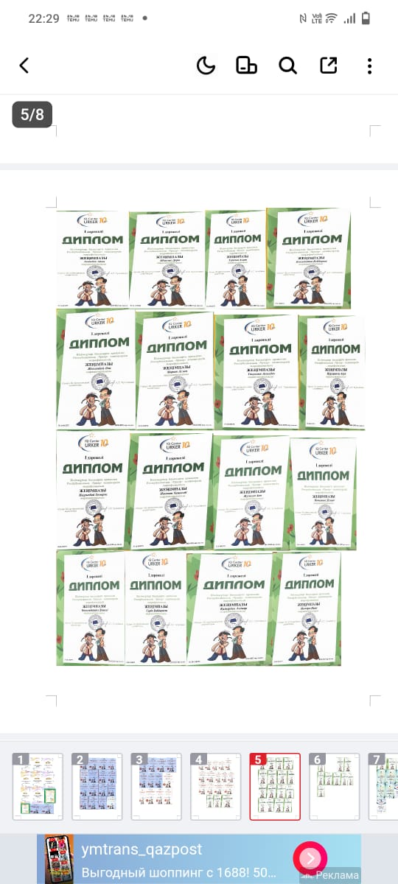
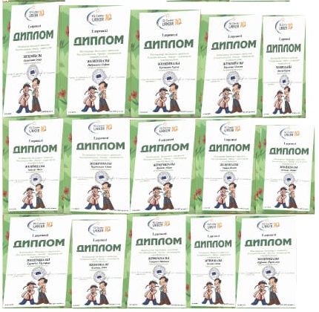

Slide 12
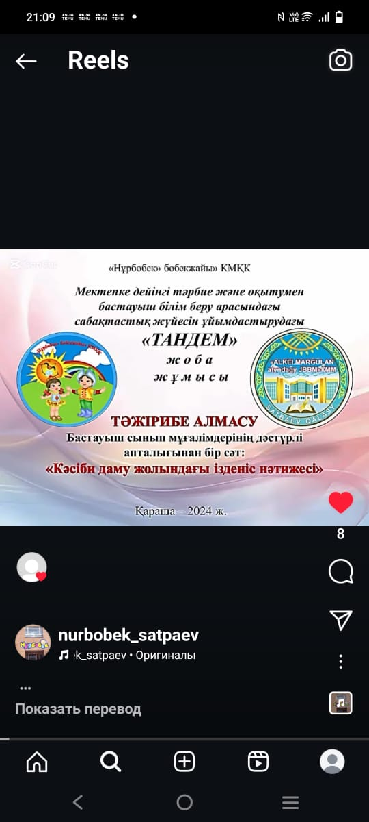

Slide 13
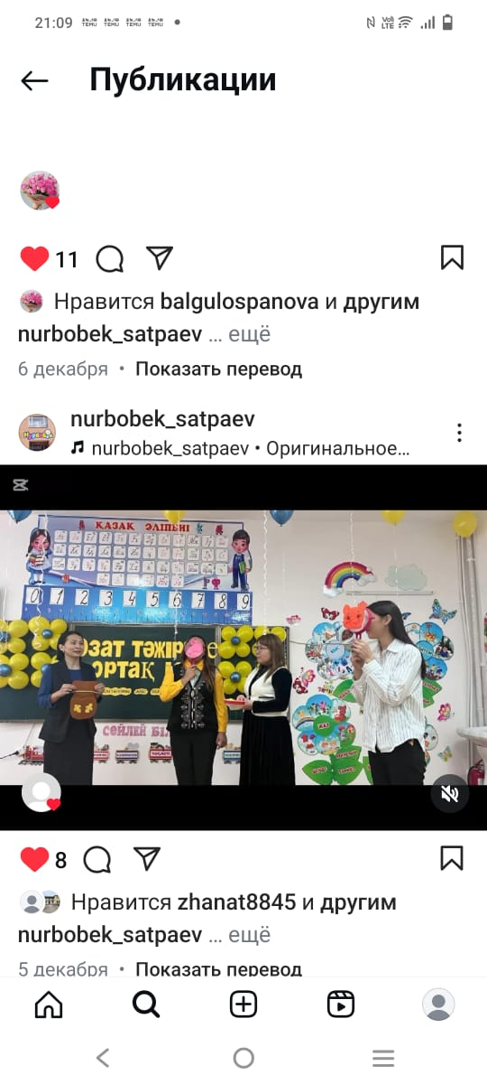
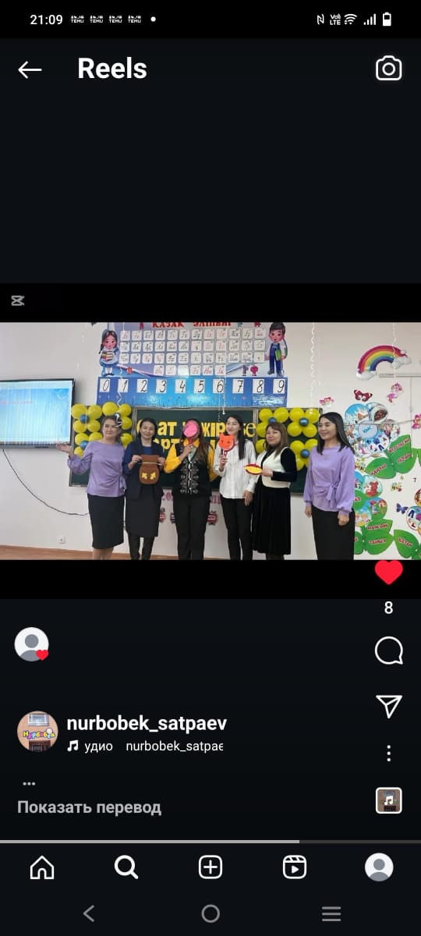
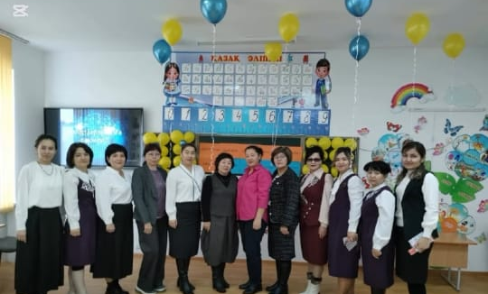

Slide 14
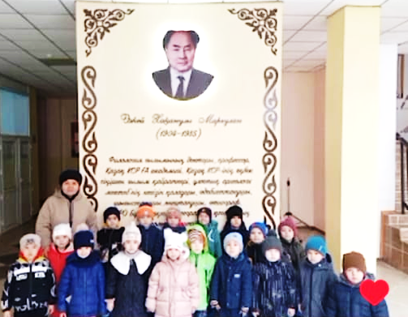
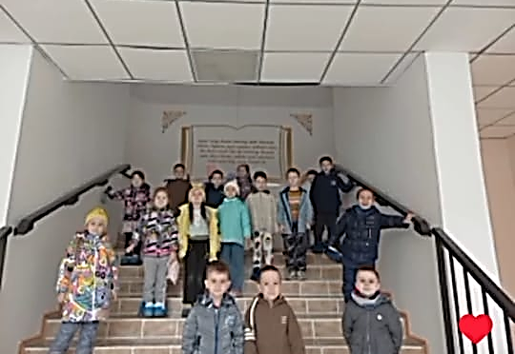
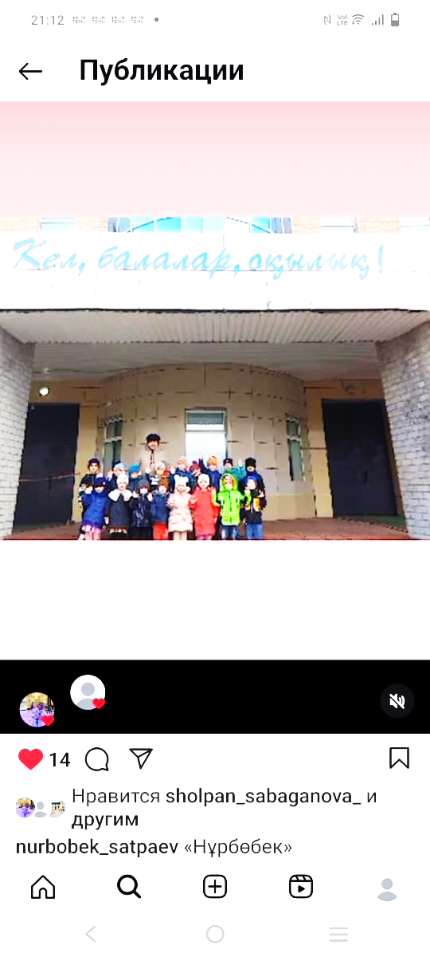

Slide 15
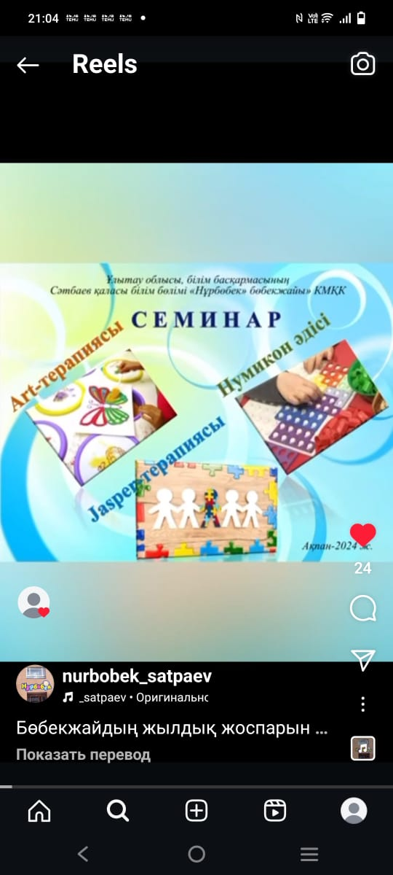

Slide 16
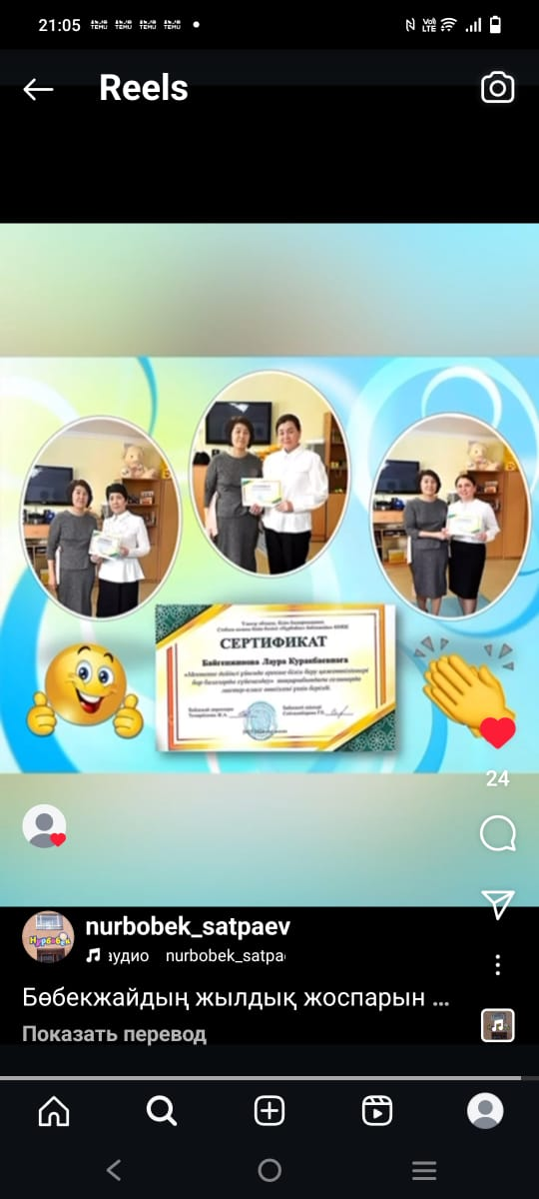

Slide 17
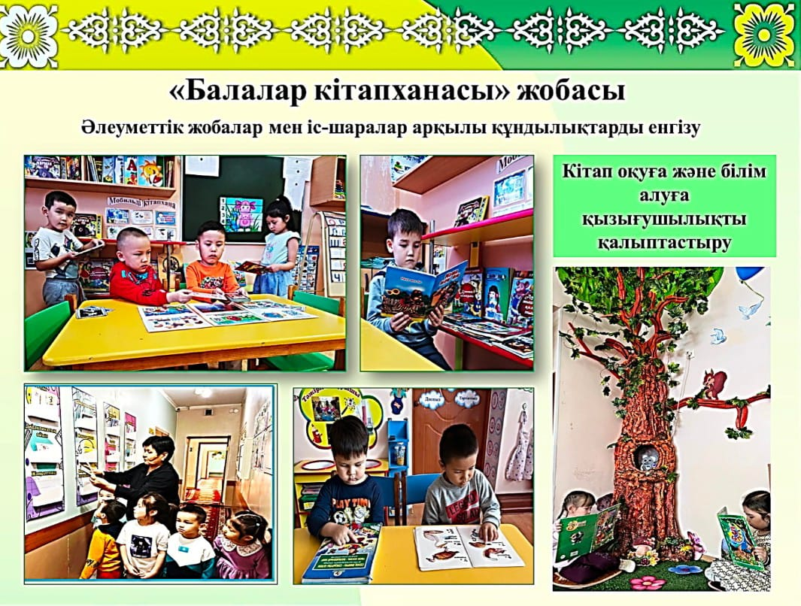

Slide 18
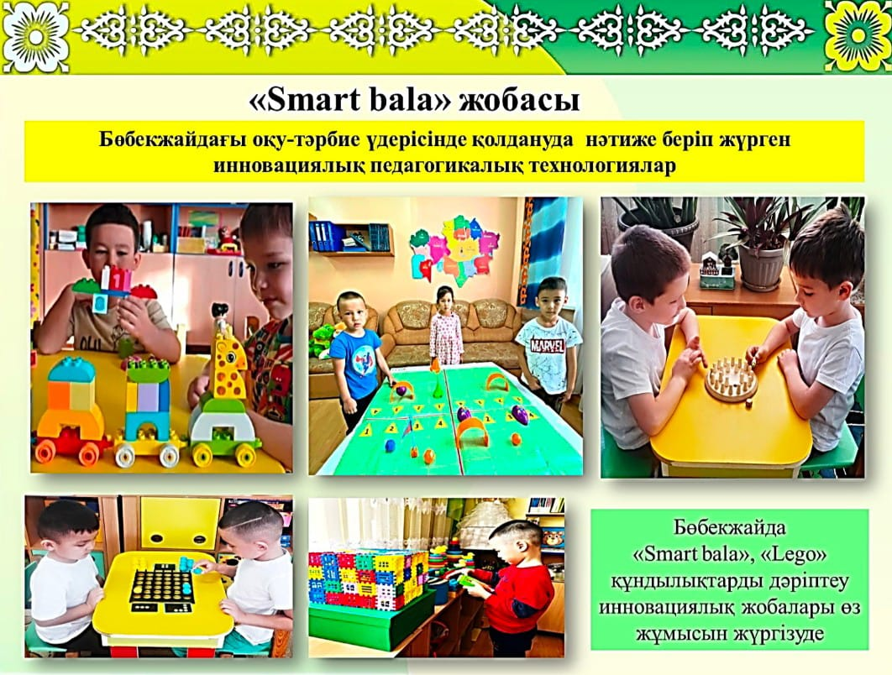

Slide 19
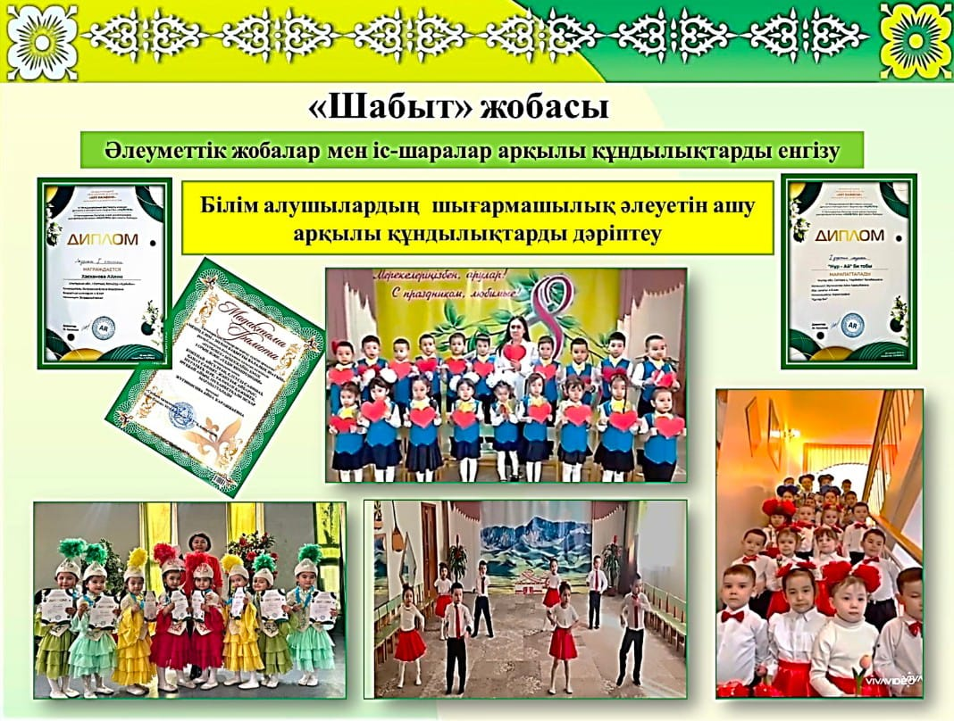

Slide 20
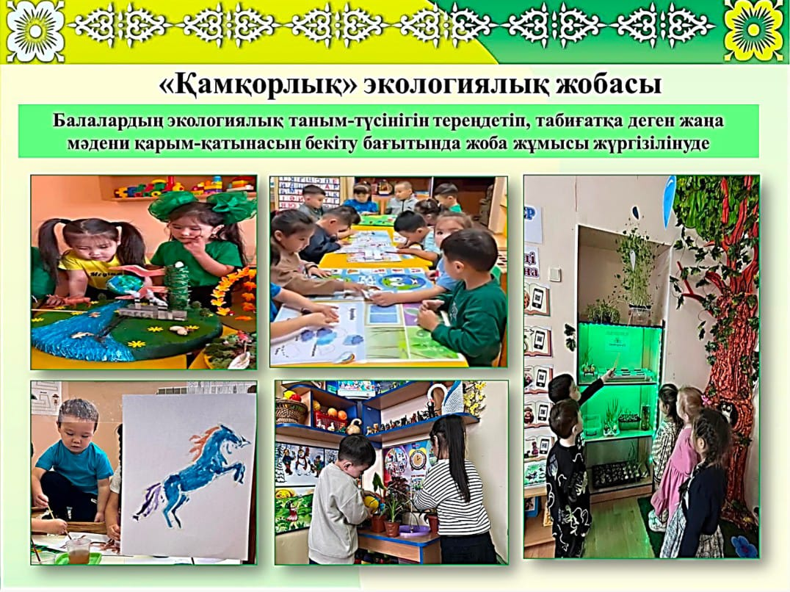

Slide 21
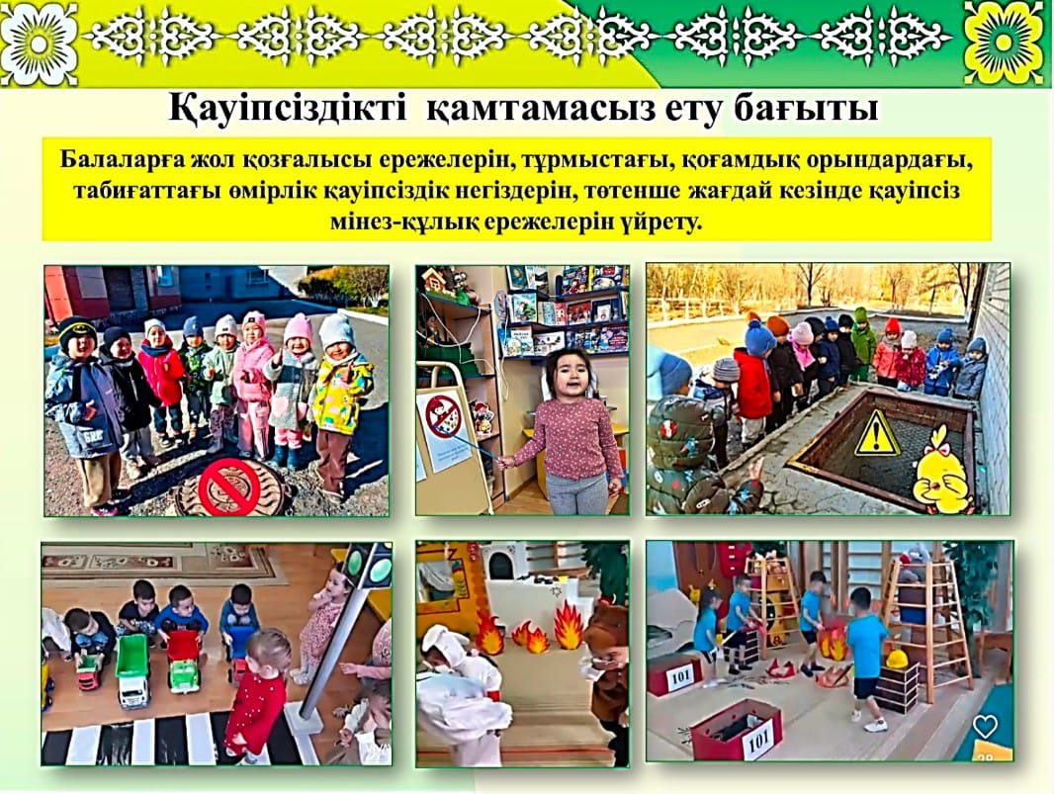

Slide 22
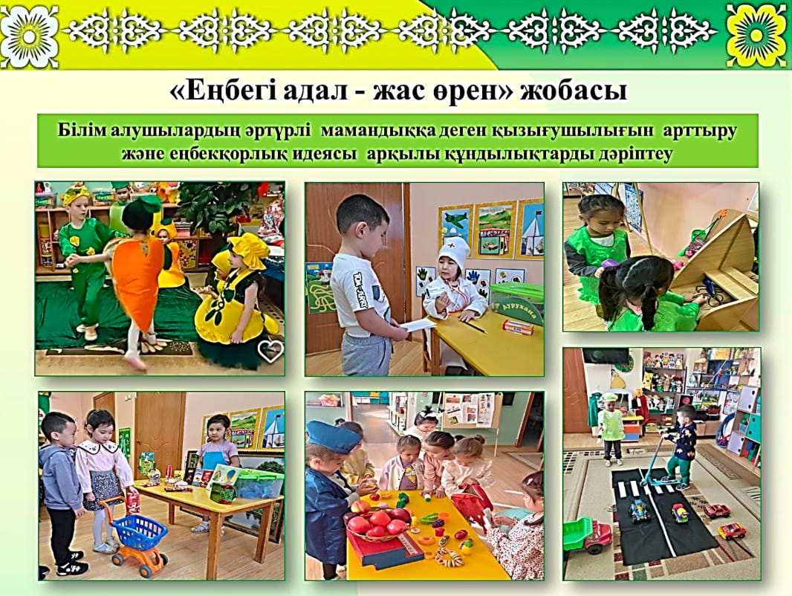

Slide 23
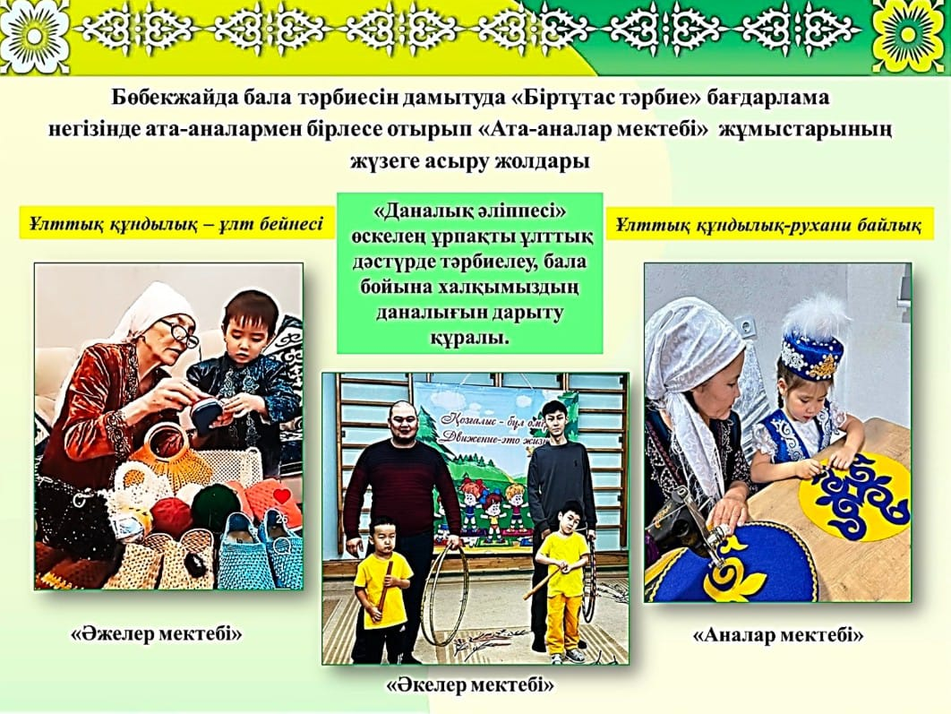

Slide 24
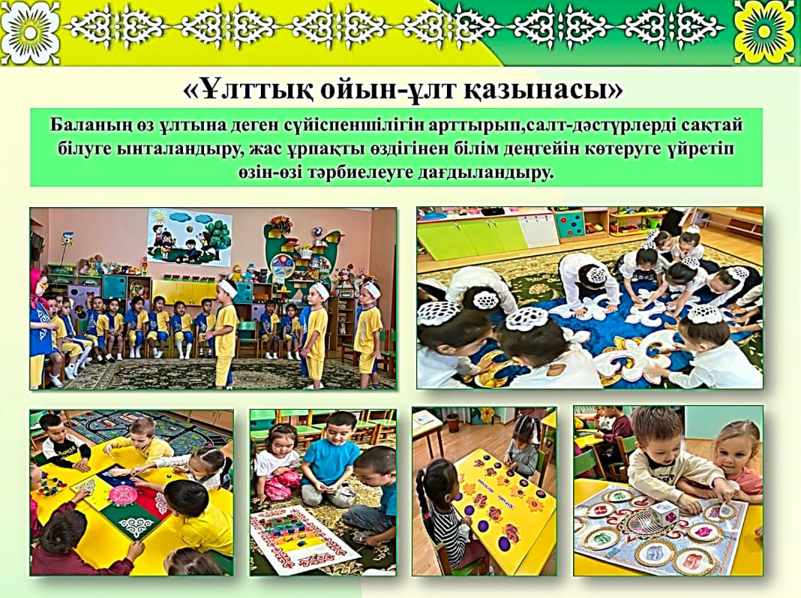

Slide 25
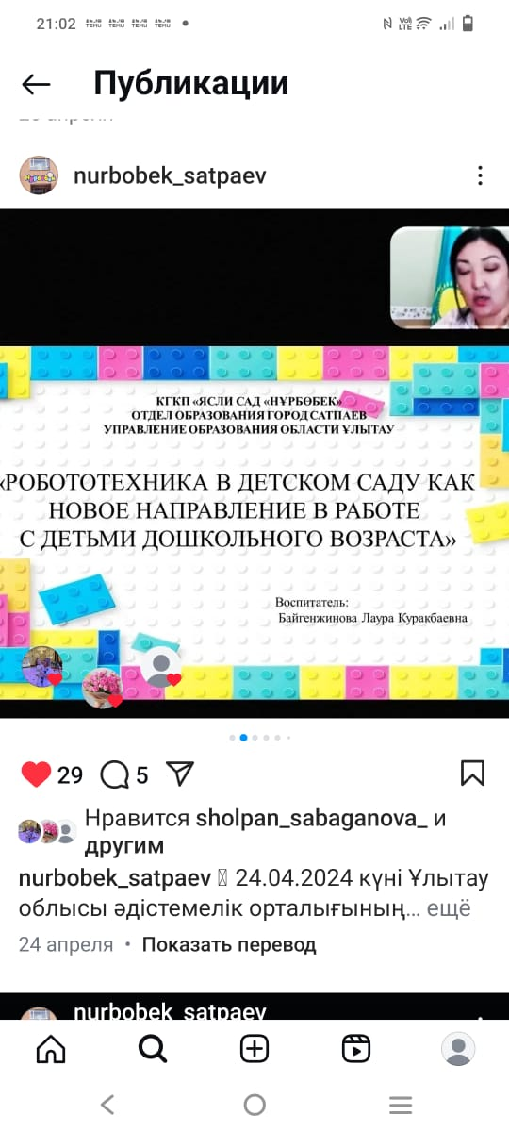
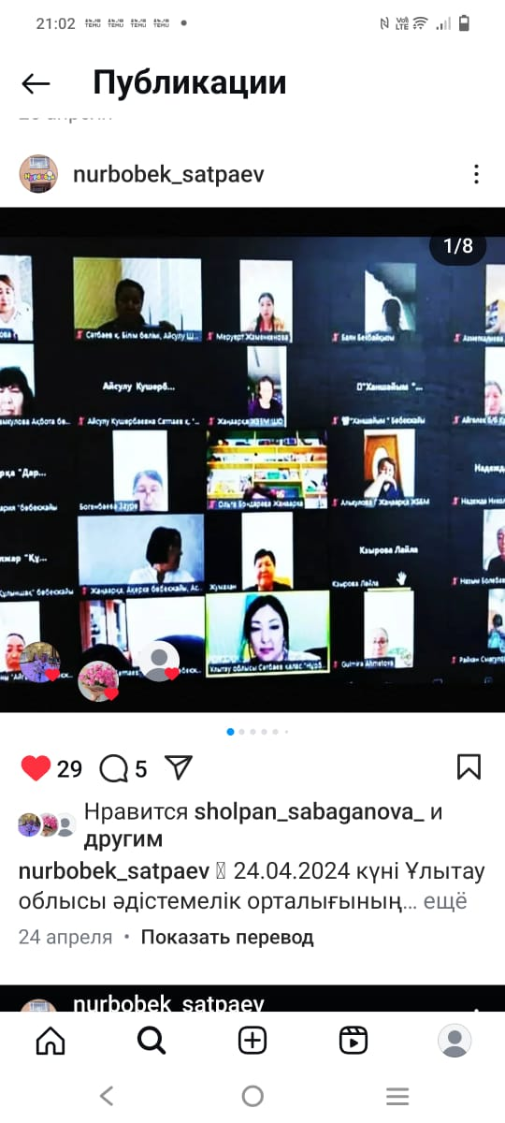
ПЕДАГОГТЕРДІҢ ТӘЖІРИБЕ АЛМАСУ ЖҰМЫСЫ

Slide 26


Slide 27


Slide 28
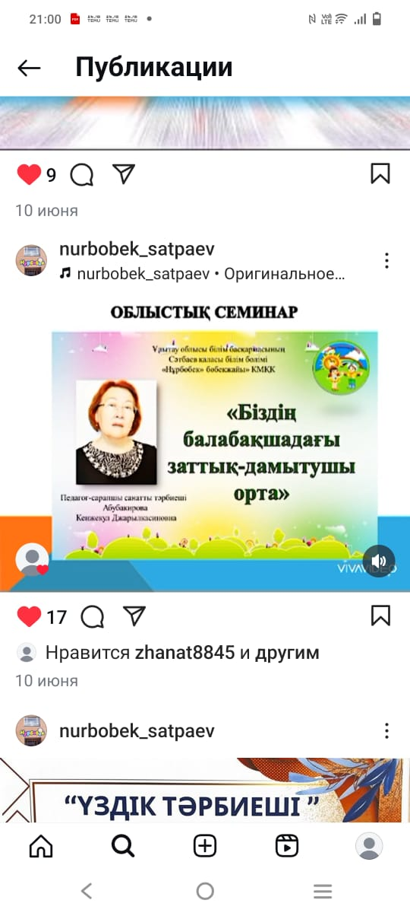

Slide 29
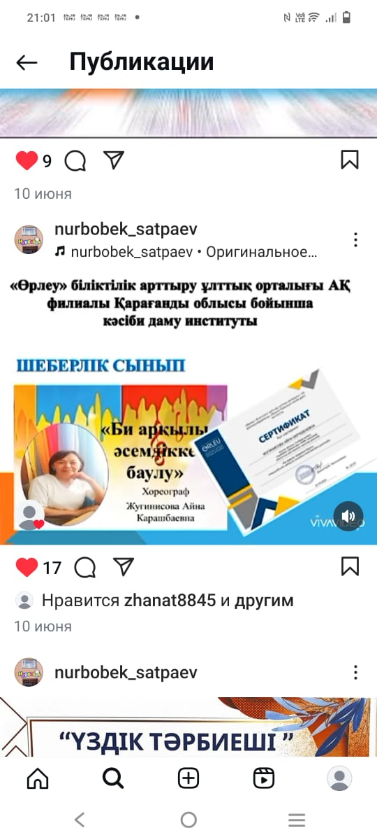

Slide 30
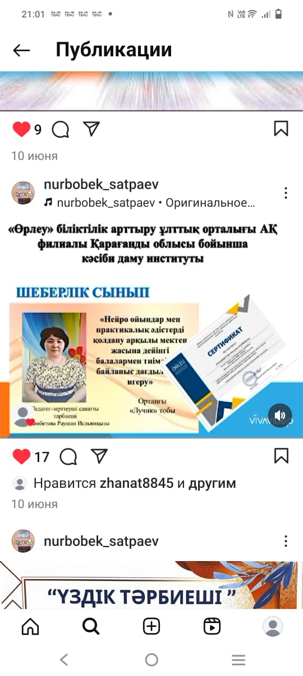

Slide 31


Slide 32
